Slide 1
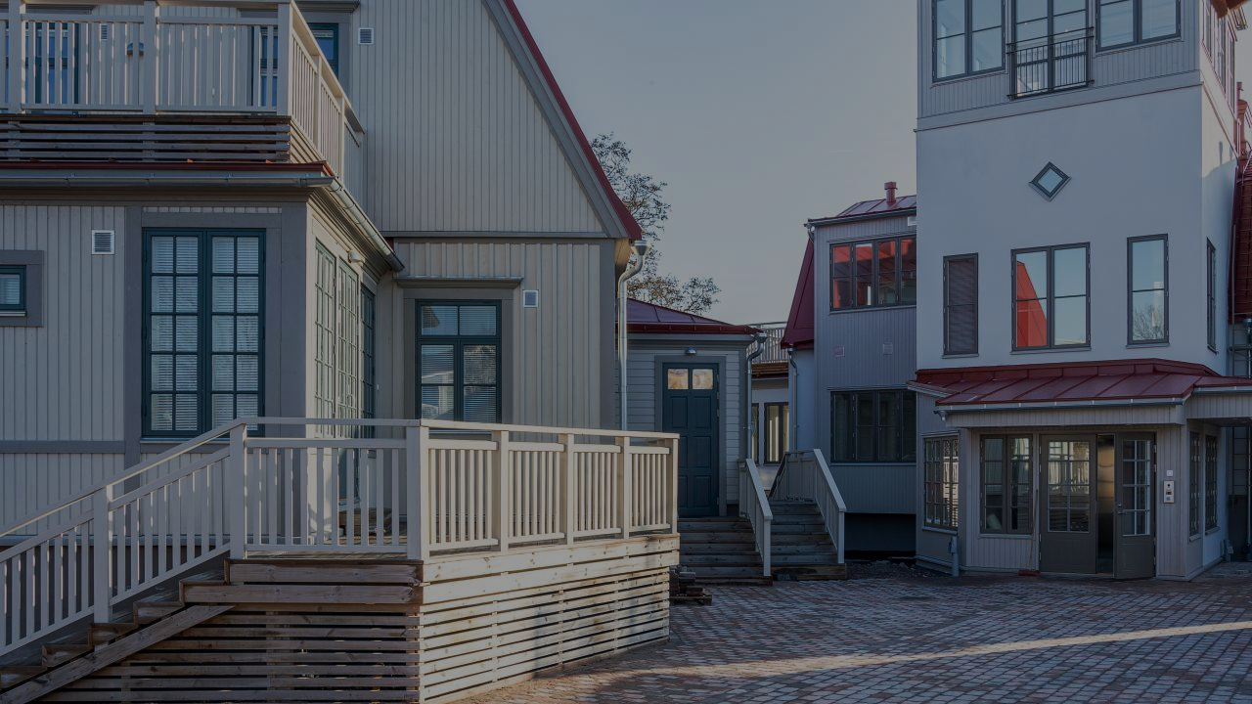

Förtätning av trästaden Mariehamn
Effekter av utökad byggrätt
i samband med byggnadsskydd
Pia Sjöberg, antikvarie
Kulturbyrån
Foto: Mäklarhuset, prospekt 2020

Slide 2
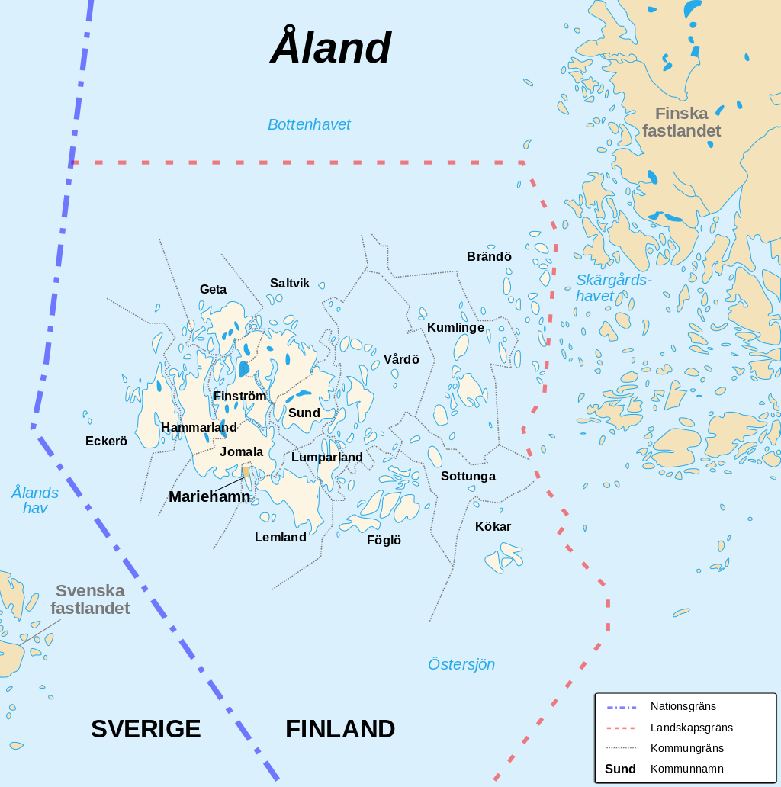
Mariehamn
Grundad 1861
11 705 invånare
(hela Åland 30 129)
Notes:
Mariehamn grundat 1861, Ålands enda stad
Befolkningsstatistik 31.12.2020
Mariehamn 11 705
Landsbygden 16356
Skärgården 2068
Hela Åland 30129
Befolkningsutveckling
Stadig ökning för hela Åland, i huvudsak tack vare inflyttning
Mariehamn svagare ökning, de senaste åren stagnation
Skärgården minskar ännu starkare, landsbygden (i synnerhet Jomala) ökar
Röda pilen visar inkorporering av delar av Jomala kommun

Slide 3
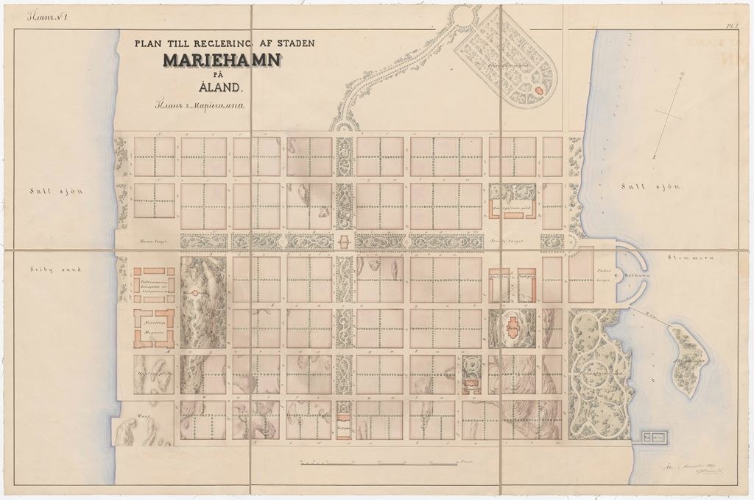
Stadsplan
Chiewitz 1859
Notes:
G.T.P. Chiewitz (länsarkitekt) 1859
Stadsplan för trästad med stora kvarter, trähus i en våning, korsande esplanader, 15 m breda brandgator
Bakgrund: Åbo brand 1827
> Engels stadsplan 1828: bredare gator, envåningshus i empire
> 1856 utfärdades en förordning för städernas reglering och bebyggande, särskilt fokus på brandsäkerhet
Chiewitz plan följde den nationella förordningen
Endast plats för ca 2000 invånare
G.T.P. Chiewitz 1859, alternativ stadsplan
Stenstad med hus i 2-3 våningar, även här esplanader och brandgator, plats för 15 000-20 000 invånare
Jfr brittisk radhusbebyggelse ”terraced houses”
Chiewitz förstahandsalternativ, kejsaren godkände
I praktiken byggdes inga stenhus > för dyrt, tomterna gjordes mindre

Slide 4
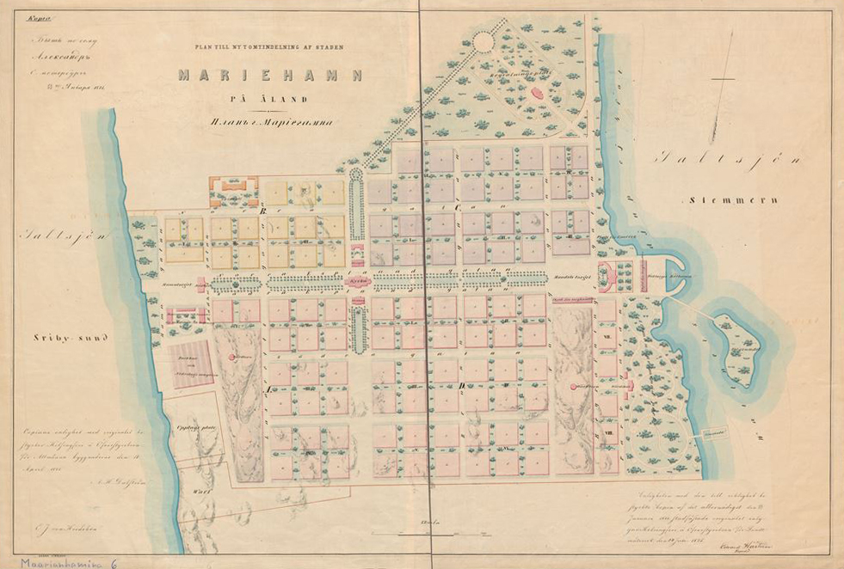
Stadsplan
von Heideken
1871
Notes:
C.J. von Heideken (ny länsarkitekt) tog över stadsplanearbetet
Byggnadsrätten sänktes kraftigt på tomterna jämfört med Chiewitz stadsplan, grunddragen de samma
I praktiken en gles trädgårdsstad med 1-1 ½ våningshus (många stadsbor hade odlingar och höll kreatur)
1902 antogs ny byggnadsordning med betydligt högre byggrätt
1919 stadsplan med jugendideal av Lars Sonck > antogs ej
1926 Bomansons stadsplan med
1938 stadsplan av Bertel Jung
Urbanisering > befolkningsökning i Mariehamn > nya bostadsområden planlades norr och söder om innerstaden
De flesta av innerstadens tomter redan styckade i två eller tre tomter
1954 stadsplan av Erkko Berlin som är den första som anger byggnadsytor och -rätter och användningsändamål
Tidigare hade tomternas byggnadsrätt bestämts av byggnadsordningen
1964 generalplan av Erik Kråkström och Stig Svahnström, mest fokuserad på trafikleder och monumentalbyggnader i öster (jfr stadssaneringarna i övriga Europa)
Rivning av trästaden i sin helhet, även identitetsskapande byggnader som Socis och Miramar
T.ex. Södragatan: 9 indragna flervåningshus med garagebyggnader i gatlinjen (en del förverkligades)
Folke Wickström blev stadsarkitekt 1974 > långvarigt engagemang för trästadens bevarande
Sedan 1980-talet har arbetet med ny delgeneralplan pågått > har ännu ej lett till fastställd generalplan
I stället har planarbetet bedrivits som ”frimärksplanering” med små enskilda detaljplaner

Slide 5
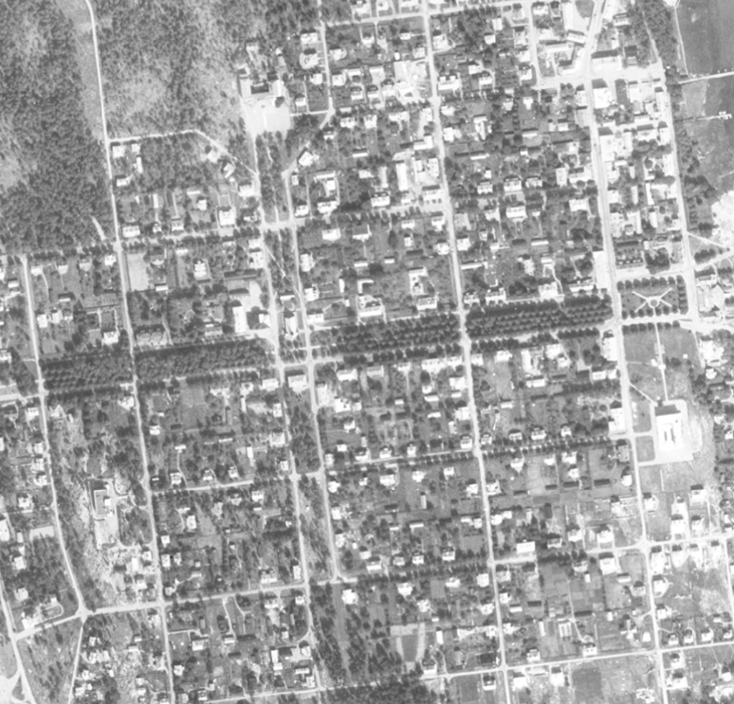
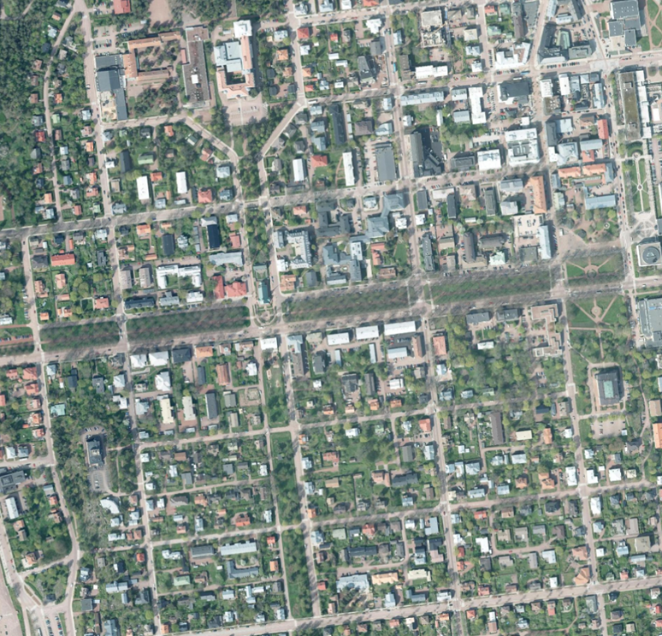
1942 2015
Notes:
1942
Fortfarande rätt så gles bebyggelse
Bostadshus i gatulinje, uthus i bakre kanten av innergårdarna
Rivningsvåg på 1950-70-talen
2015
Kraftig förtätning framför allt längs esplanadgatorna och i det kommersiella och administrativa centrum i öster
Även förtätning av bostadskvarteren
Brandgatorna har omvandlats till regelrätta gränder
Nästan inga uthus bevarade
Kraftig förtätning av enskilda gårdsmiljöer

Slide 6
Byggnadsskydd på Åland
Skyddsbestämmelser i detaljplan (och generalplan) enl. PBL > ”K-märkt”
LL om skydd av kulturhistoriskt värdefull bebyggelse > ”Byggnadsminne”
Politiska beslut!
  K-märkning > kommunfullmäktige
  Byggnadsminnesförklaring > landskapsregeringen
  (minister på enskild föredragning)
Notes:
Begreppet k-märkning existerar inte i juridisk mening, men är lättfattligt och enkelt
Ska något område eller någon byggnad skyddas för att bevara stads- eller landskapsbilden, naturvärden, befintlig bebyggelse, kulturhistoriska värden eller andra särskilda miljövärden, kan bestämmelser om detta utfärdas i detaljplanen. (PBL 27 §)
Om ett område, en byggnad eller en byggnadsgrupp ska skyddas på grund av miljövärden eller kulturhistoriska värden ska det anges i generalplanen. (PBL 20 §)
På område med detaljplan samt på område för vilket byggnadsförbud är gällande på grund av att detaljplan uppgörs eller ändras, tillämpas denna lag endast när skydd inte är möjligt med stöd av plan- och bygglagen (2008:102) för landskapet Åland eller när ett fortsatt bevarande av i denna lag avsedd byggnad inte i tillräcklig grad kan säkerställas med stöd av bestämmelserna i plan- och bygglagen eller när andra synnerliga skäl föreligger.
LL om skydd av kulturhistoriskt värdefull bebyggelse inte tillämpligt i Mariehamn
Politiska beslut!
Tjänstemannaberedning men beslut i stadsfullmäktige som antar detaljplan
Fullmäktiges beslutanderätt kan helt eller delvis överföras till kommunstyrelsen, byggnadsnämnden eller till annan nämnd eller tjänsteman som bereder planärenden. (PBL 25 §)
K-märkning har i regel endast skett i samförstånd med ägaren
Däremot har det förekommit att anhållan om avlyftning av k-märkning har avslagits

Slide 7
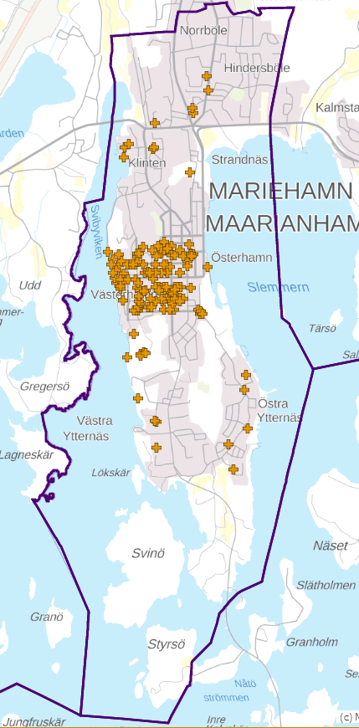
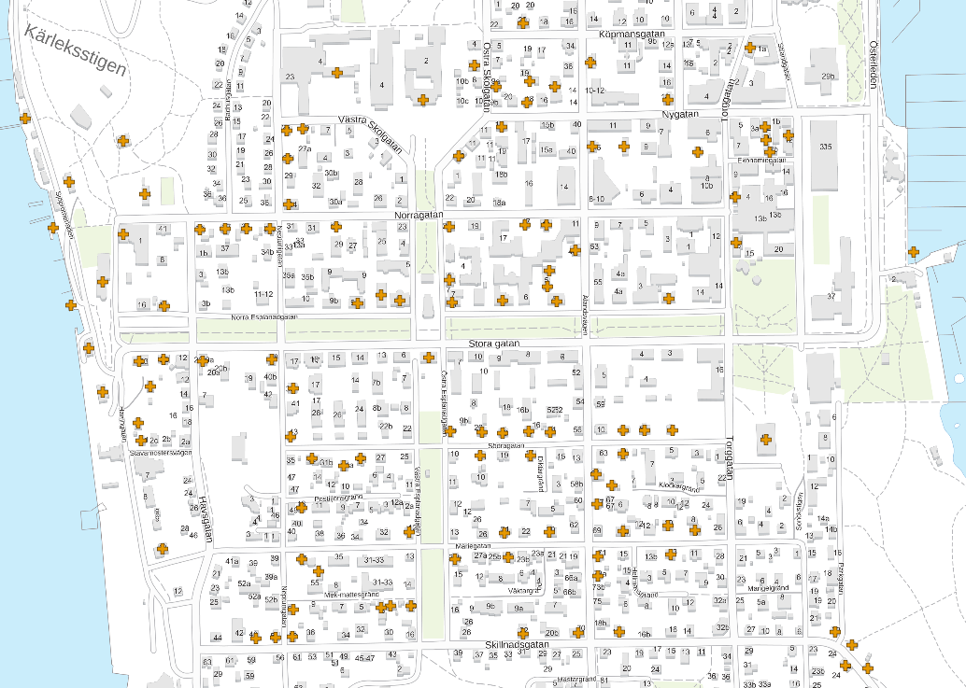
K-märkning i Mariehamn
1969-
Ca 150 byggnader
Notes:
1969: 15 st
1970: 22 st
2018: 150 st
3 K-märkta byggnader har rivits (7, 8, 63)
5 byggnader har K-märkning som upphävts genom planändring (2, 27, 32, 43, 117) av vilka 3 byggnader har rivits (2, 27, 32)
Totalt har 8 K-märkningar upphävts
Absoluta merparten av de k-märkta byggnaderna finns i innerstaden
Mest bostadsbyggnader från 1800-talets slut/1900-talets början, men också några modernistiska byggnader t.ex. Stadshuset (1936-39), Övernäs skola (Bryggman ca 1950)
K-märkningen berör i de flesta fall enbart fasaden, men i vissa fall även interiören (Övernäs skola)

Slide 8
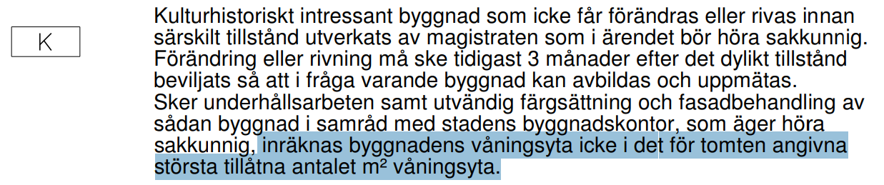
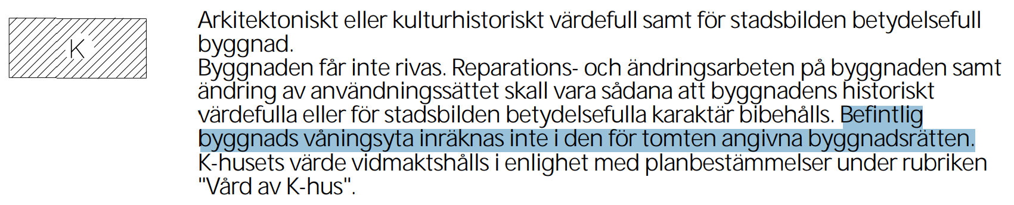
K-märkning i Mariehamn
Notes:
Redan från början fanns bestämmelser med om att befintlig byggnads våningsyta inte inräknas i tomtens byggnadsrätten
Samma formulering i modern standardbestämmelse
OBS! De äldsta k-märkningarna var ganska tandlösa
Praxis befästes i.o.m. riktlinjer som antogs i samband med generalplaneringen 1989 > hänvisas fortsättningsvis till trots att generalplanen aldrig fastställts och PBL har ändrats
Incitament till k-märkning:
Utökad byggrätt (ett e-tal upp till 0.5 fungerar)
Lindrigare bilplatsnorm på tomten (1/200 m2 våningsyta jfrt med < 1/120 m2)
Byggnadens användningsändamål behöver ej anges
Kostnadsfri detaljplanering

Slide 9
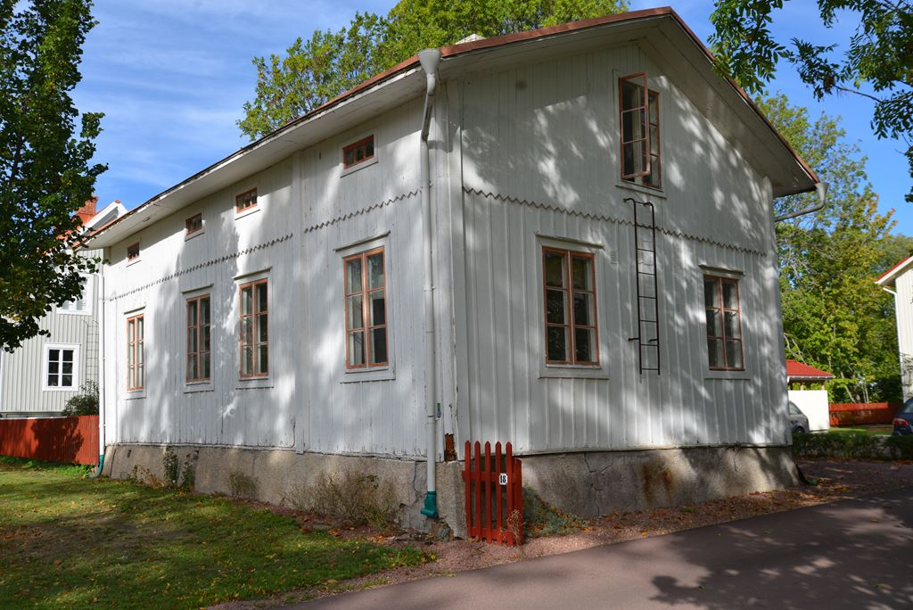
Södragatan 18
Uppfört 1877
K-märkt 1969
Notes:
Uppfört 1877 – hör till stadens äldsta hus
Bland de första byggnaderna som k-märktes 1969

Slide 10
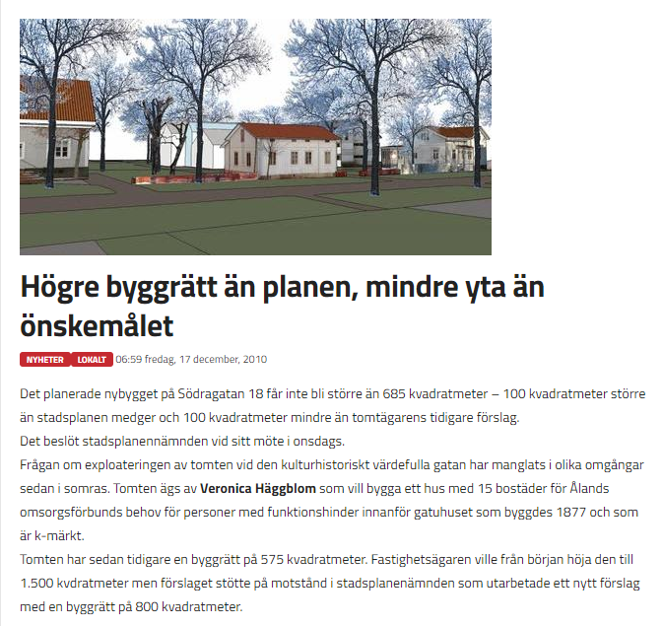
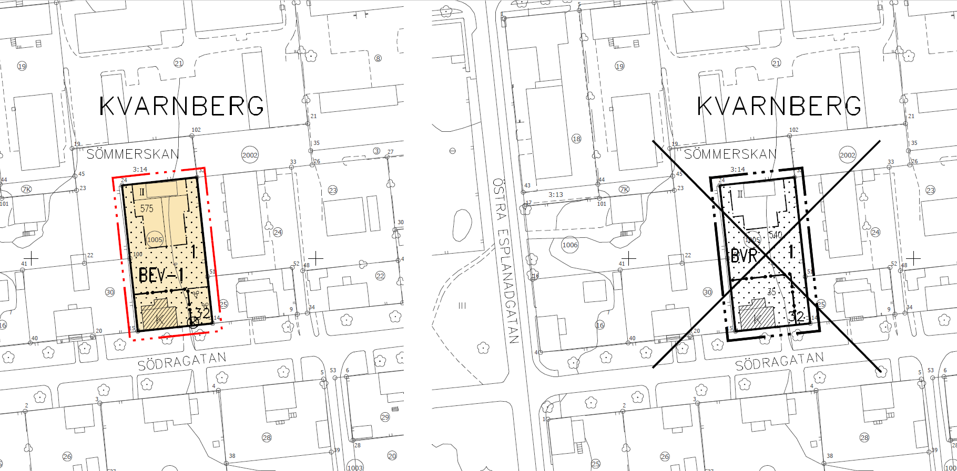

Södragatan 18
Reviderad stadsplan 2014
Notes:
Reviderad stadsplan 2014, upphävd stadsplan från 1998
Stadsplaneändringen initierades av planer på gruppboende för personer med funktionsnedsättning (Ålands omsorgsförbund)
Önskemål från markägaren om utökad byggrätt 575 m2 > 1500 m2 (tredubblad/fyrdubblad byggrätt!)
Sänktes av stadsplanenämnden till 800 m2 > 685 m2, godkändes av fullmäktige
Besvär från grannar > förvaltningsdomstolen upphävde beslutet > byggrätt 575 m2 enl. tidigare stadsplan (redan utökad pga k-huset)
Ändringar:
Områdesbeteckningen ändrades för att möjliggöra gruppboende
Något förstorad byggnadsyta mot gården
Förskjuten tomtgräns vid ev. styckning > skedde 2018 då K-hustomten såldes
Konsekvenser:
Utökad byggrätt kommer inte de nya K-husägarna till del
Byggnadsytan sträcker sig över det gamla uthuset > revs 2010

Slide 11
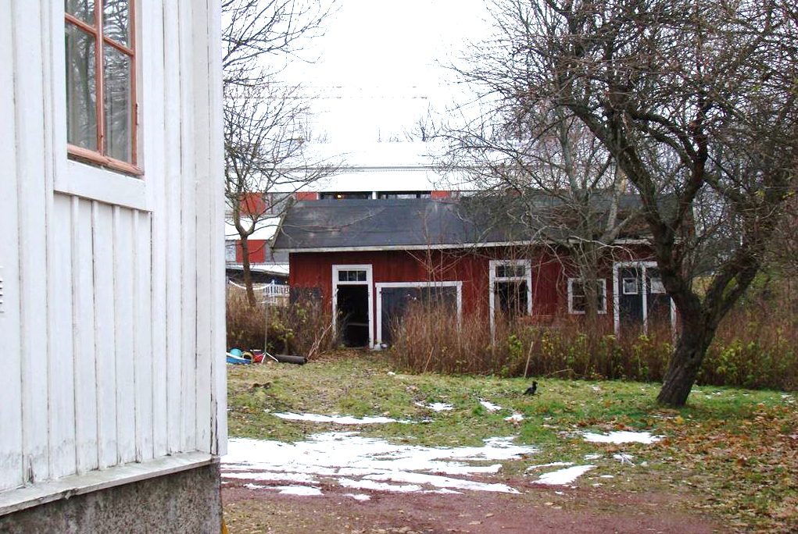
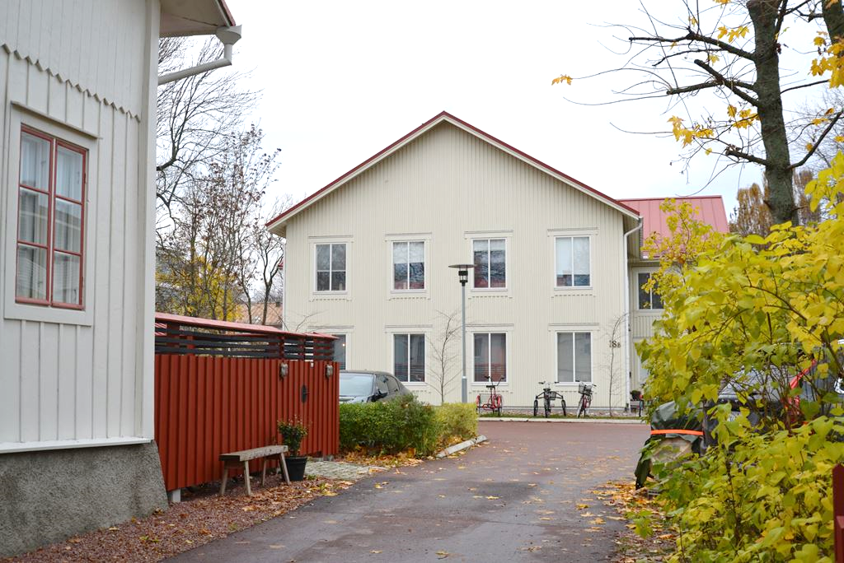
Södragatan 18
Notes:
Uthuset revs 2010, innan planändringen gått igenom
Stort nybygge utan förankring i byggnadstraditionen
Hela den gamla innergården används som parkering > Plank har byggts av K-husets ägare

Slide 12
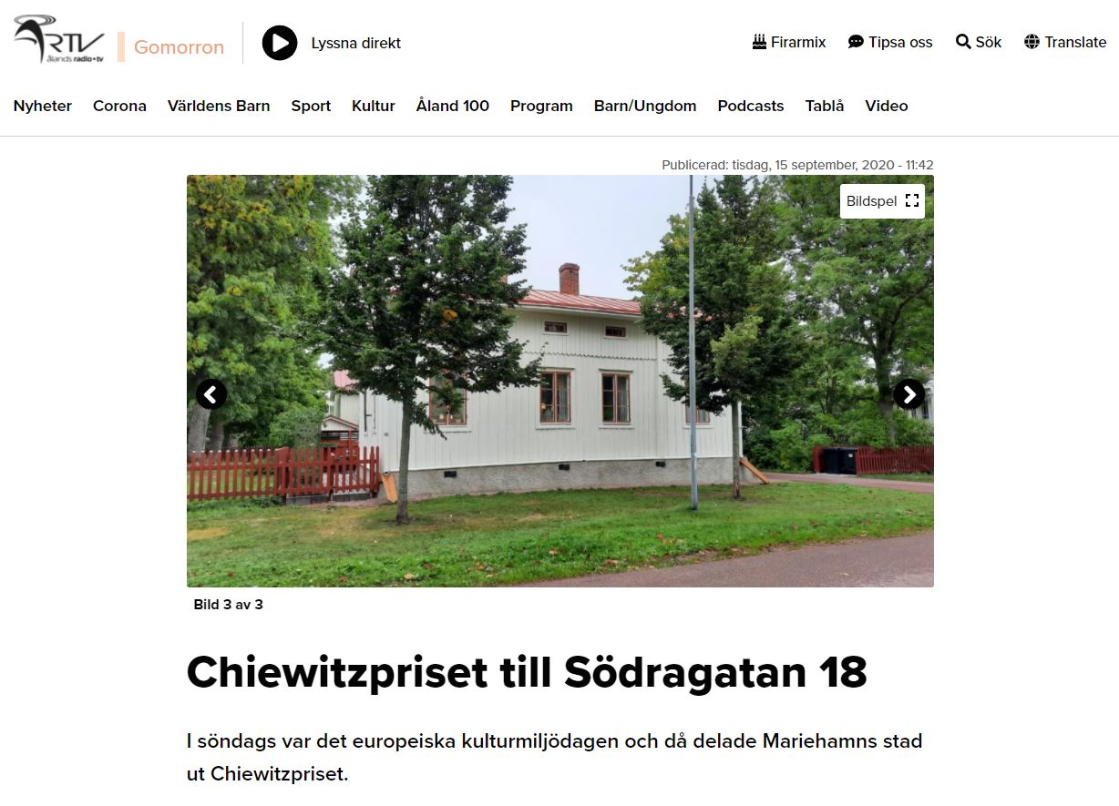
Södragatan 18
Notes:
Det k-märkta husets nya ägare har genomfört en varsam restaurering
Chiewitzpriset 2020 för att i samarbete med landskapets kulturbyrå ”på ett föredömligt sätt renoverat byggnaden och visat stor omsorg för dess ursprungliga karaktär. Även interiören har på ett smakfullt sätt upprustats till de minsta detaljerna med respekt för den ursprungliga byggnadsstilen”
K-märkningen avgörande för bevarandet
Gårdsmiljön och uthuset fick ge vika för den utökade byggrätten
Övergången till privat ägo (boende) gynnsamt för K-huset
Den utökade byggrätten kommer inte de nya K-husägarna till del

Slide 13
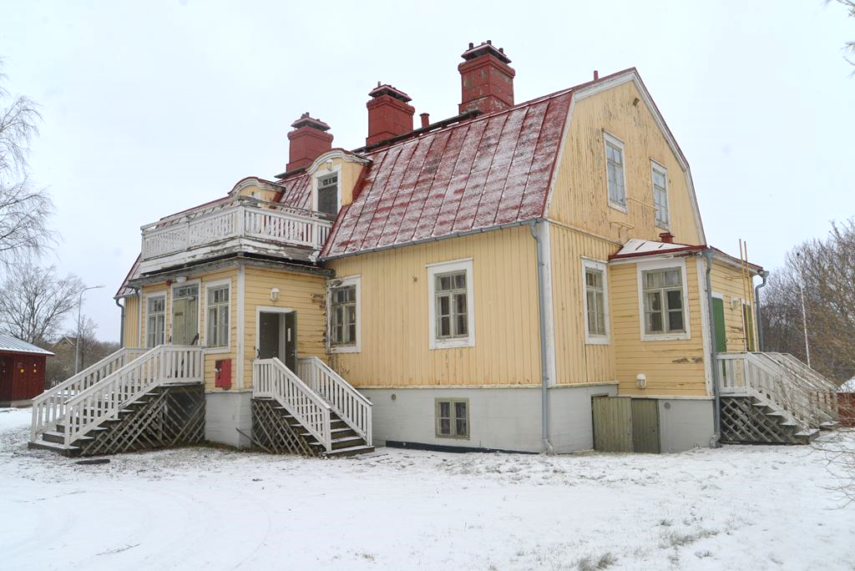
Parkgatan 24
Uppfört 1928
K-märkt 1979
Notes:
Uppfört 1928, K-märkt 1979
Ursprungligen hyresbostäder (ettor) för arbetarfamiljer
Ägdes senare av Mariehamns stad och fungerade som boende för missbrukare > ganska nergånget, en del polis- och brandutryckningar
I början av 2010-talet dåligt skick, ”Riv huset och bygg ett vackert hus i stället” (företagare inom byggbranschen)

Slide 14
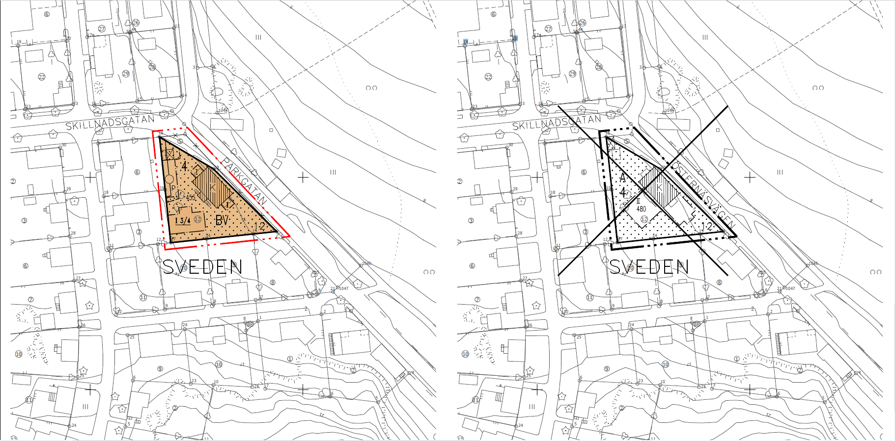

Parkgatan 24
Reviderad stadsplan 2014
Notes:
2014 stadsplaneändring
Sänkt byggrätt från 480 m2 till 455 m2 exkl. K-hus
Omdisponerad byggrätt
Något utvidgade skyddsbestämmelser för K-huset

Slide 15
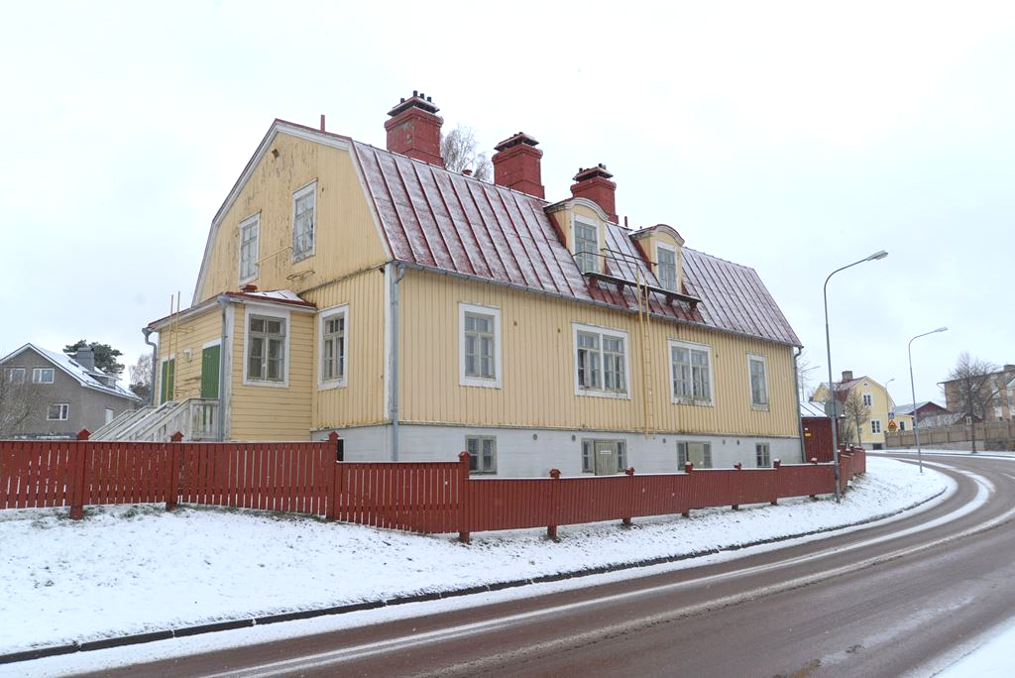
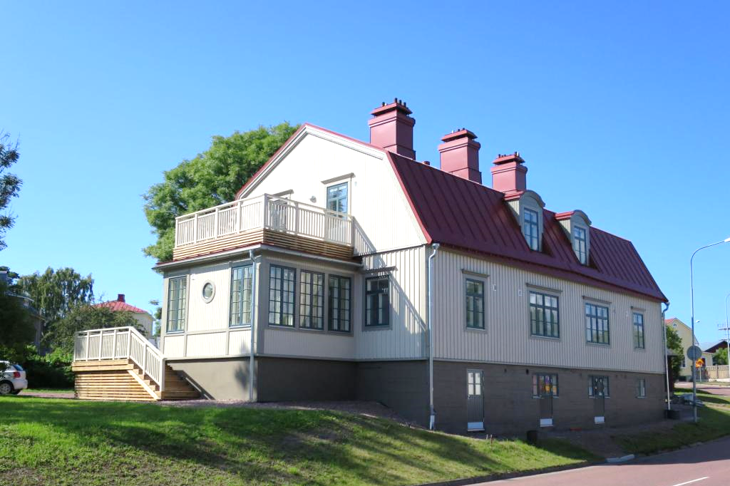
Parkgatan 24
Foto: Mäklarhuset, prospekt 2020
Notes:
Ett mindre fastighetsbolag köpte fastigheten 2015 och renoverade K-huset till bostäder
Restaurering genomfördes i samråd med kulturbyrån > flera ändringar som bättre stämmer överens med byggnadens ursprungliga stil
Dock vissa större förändringar som t.ex. nya, större verandor och balkonger

Slide 16
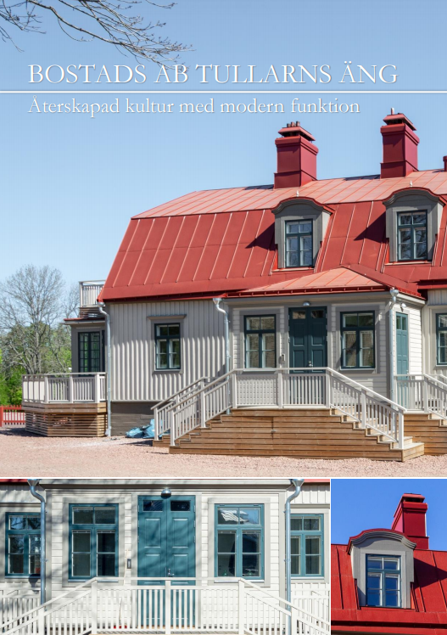
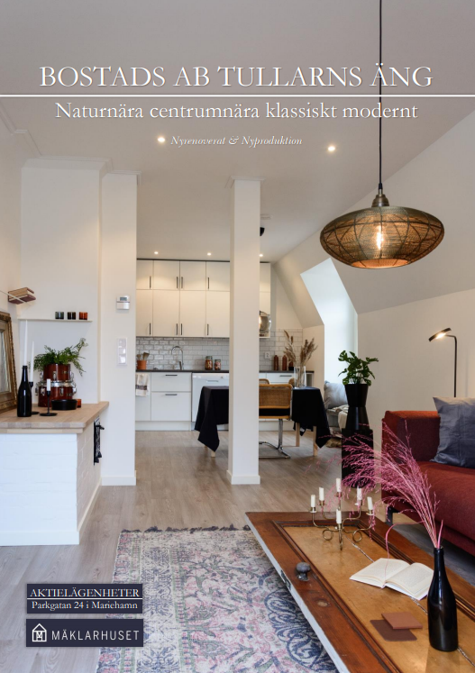
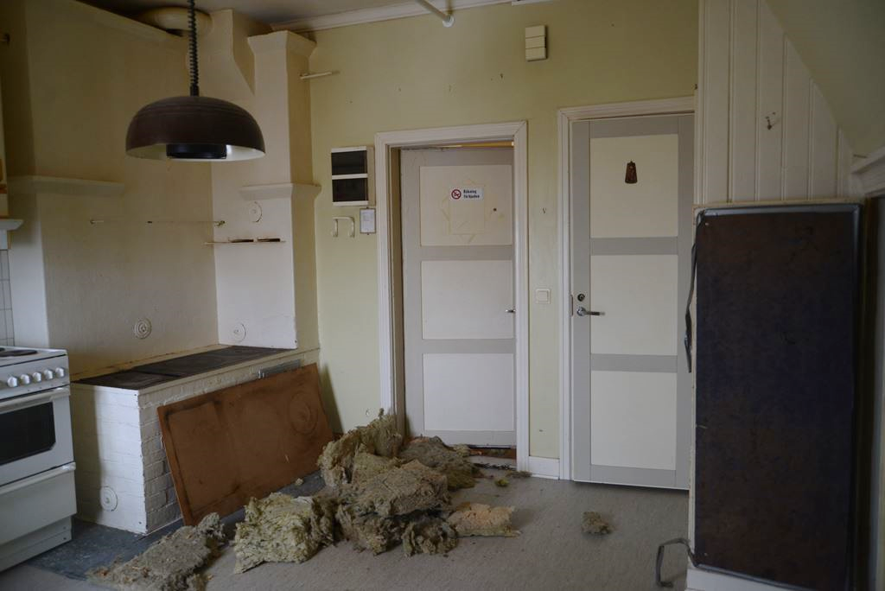
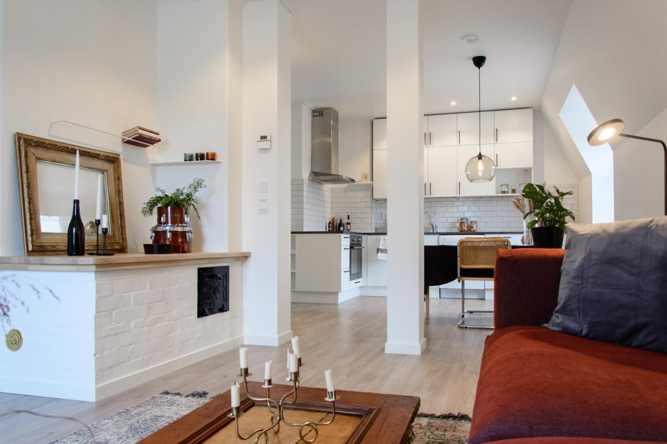
Parkgatan 24
Foto: Mäklarhuset, prospekt 2020
Notes:
K-märkningen gällde endast exteriören > av den ursprungliga interiören finns inte mycket kvar
Invändigt slogs de små ettorna ihop till tvåor och treor
Vedspisarna bevarades men t.ex. innerpanelen av pärlspont fick stryka på foten
T.ex. badrum och köksutrymmen var klart undermåliga, underhållet eftersatt
Byggnaden har gått från ett nergånget hus med dåligt rykte till eftertraktade bostäder på paradplats
Marknadsförs som ”Återskapad kultur med modern funktion”, ”exklusivt restaurerade penthouselägenheter”
Gentrifieringsprocess

Slide 17
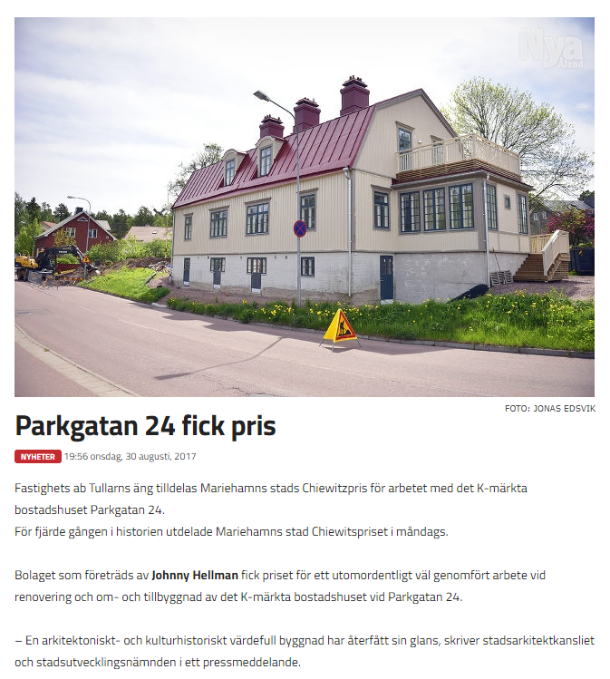
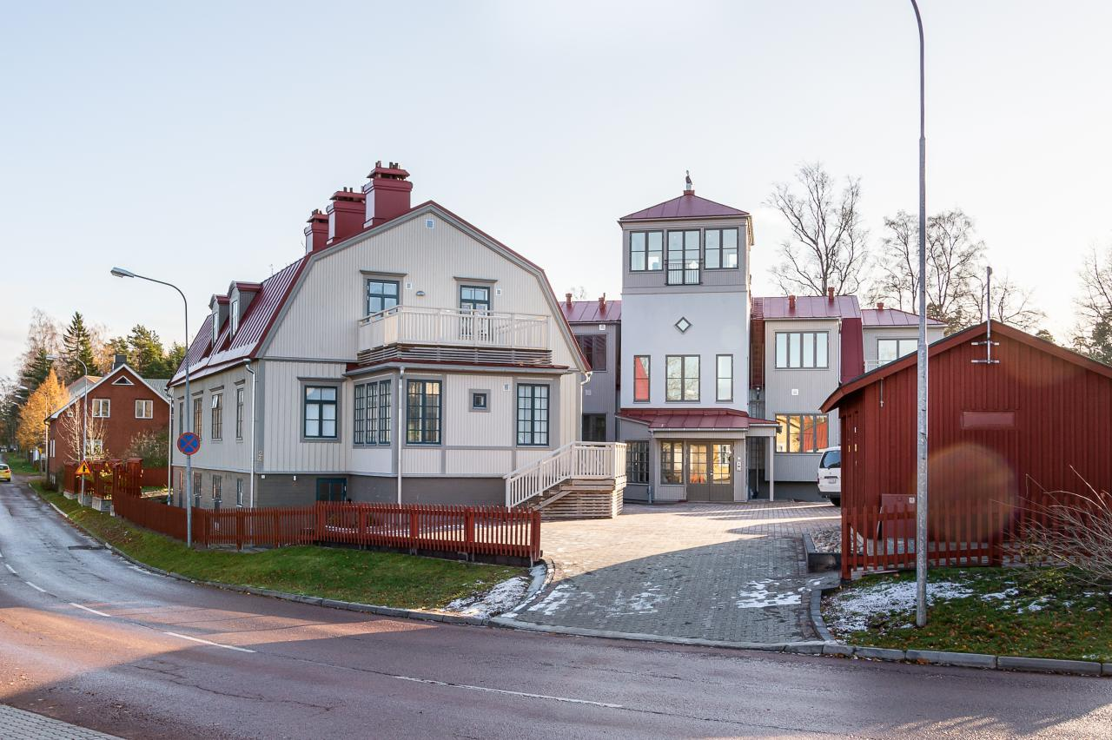
Parkgatan 24
Foto: Mäklarhuset, prospekt 2020
Notes:
Chiewitzpriset 2017
Tack vare utökad byggrätt kunde ett stort flerbostadshus i två våningar + källarvåning + torn uppföras i det gamla husets absoluta närhet
Nybyggnaden från 2019 i platsgjuten betongstomme med puts/träfasader och plåttak, även lägenhetsavskiljande väggar och badrum i betong
Gårdsytorna planeras enligt prospektet ”med vackert avskärmat innergårdsområde med gräsmattor och planteringar” – av detta syns ingenting i praktiken
K-märkningen och den utökade byggrätten sannolikt avgörande för bevarande och restaurering
Nybygget ganska kreativ tolkning av byggrätten...

Slide 18
Torggatan 6
Uppfört 1928
K-märkt 1986/89
Foto: Stefan Öhberg, Nya Åland 2013-06-11
Notes:
Förstärkarstation för telefonkabeln mellan Finland och Sverige
Uppfört 1928
K-märkt 1986/89
Fastigheten i Mariehamns absoluta centrum ägs av ett fastighetsbolag inom en industri- och finanskoncern

Slide 19
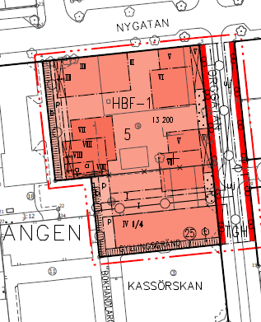
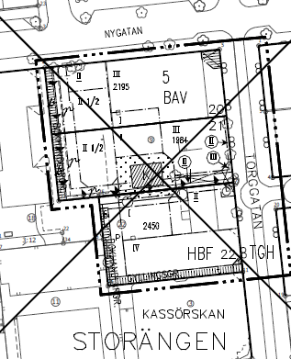
Torggatan 6
Stadsplaneförslag 2013
Bild: Lars Bergh Arkitekt
Notes:
Fastighetsbolaget initierade en planändring som innebar utökad byggnadsrätt från 6 629 m2 till 13 200 m2
Våningsantalet skulle höjas till upp till 8 våningar (omgivande byggnader 1-4 våningar)
Avlyftning av k-märkningen
Stadsplanen godkändes men beslutet överklagades och gick till högsta förvaltningsdomstolen som upphävde beslutet
K-märkningen fick inte lyftas av

Slide 20
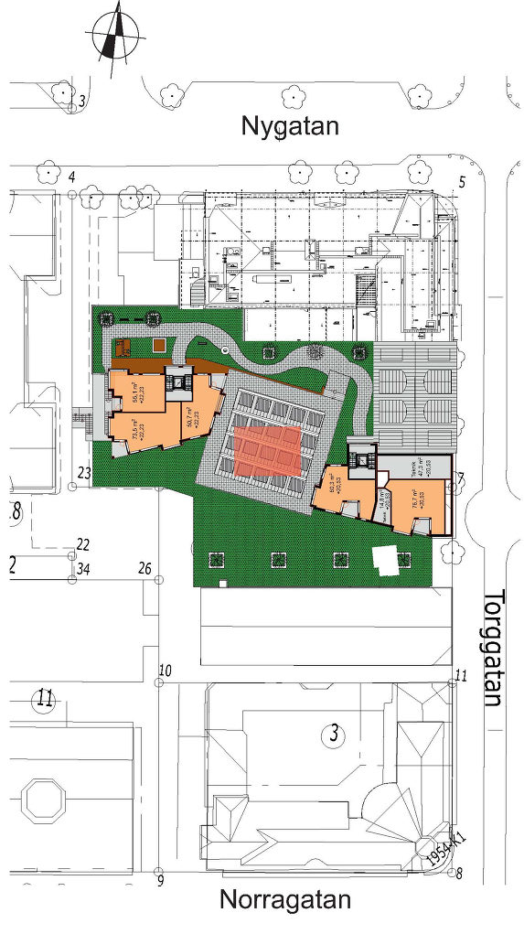
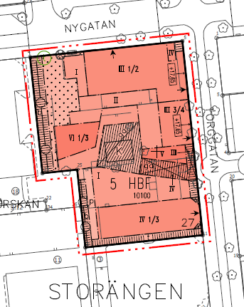
Torggatan 6
Reviderad stadsplan 2019
Bild: Mira Arkitektstudio
Bild: Mira Arkitektstudio
Notes:
Omarbetad stadsplan 2019 med bibehållen k-märkning
Omfattande byggrätt (10 100 m2) men annorlunda disponerad
Fastighetsbolaget planerar stort affärs- och bostadskomplex med flera byggnadskroppar
K-huset byggs in i komplexet under glastak med solpaneler

Slide 21
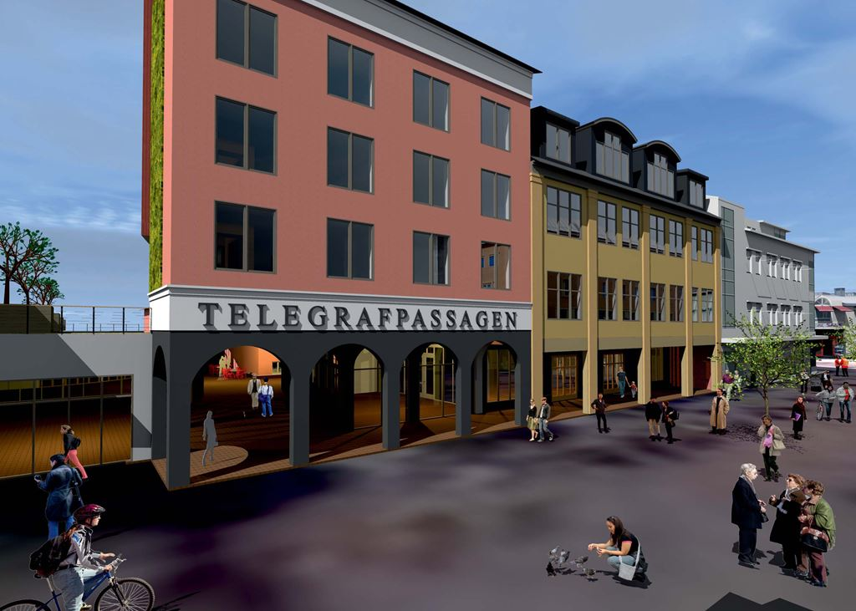
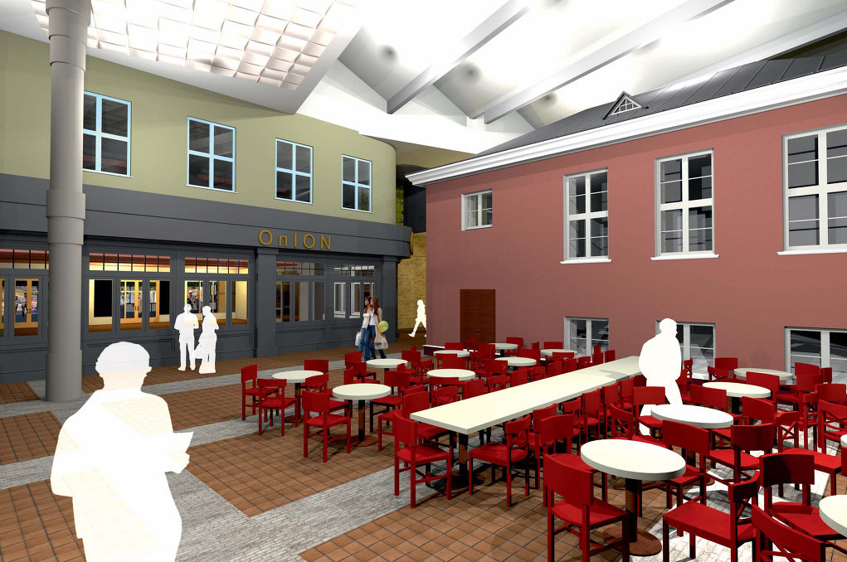
Torggatan 6
Bild: Mira Arkitektstudio
Bild: Mira Arkitektstudio
Notes:
Rehabilitering av gatubilden med fyravåningshus
Anknytning till tidigare verksamhet
K-huset bevaras och får minskat underhållsbehov och kan utnyttjas bättre
Bra dialog fastighetsägaren – kulturbyrån – stadsarkitektkansliet

Slide 22
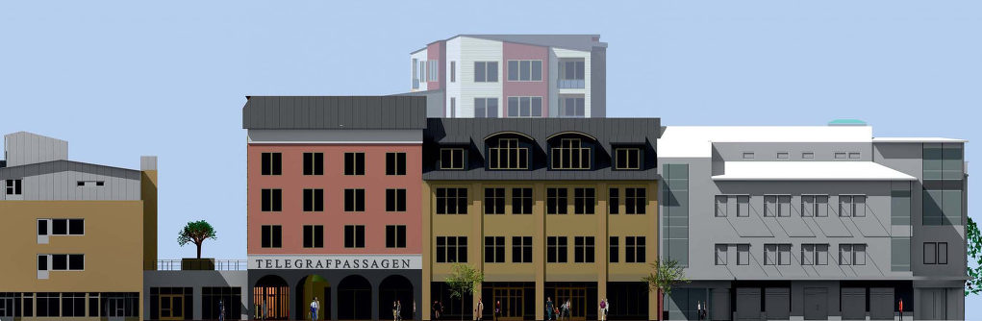
Torggatan 6, Rikstelefon
Bild: Mira Arkitektstudio
Bild: Mira Arkitektstudio
Bild: Mira Arkitektstudio
Notes:
6-våningshus på innergården + 2 parkeringsvåningar

Slide 23
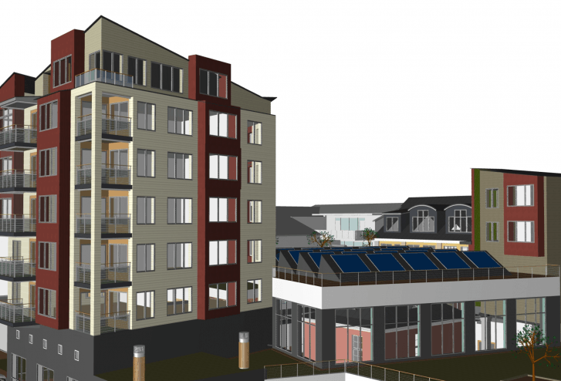
Torggatan 6
Bild: Mira Arkitektstudio
Notes:
6-våningshus på innergården + 2 parkeringsvåningar

Slide 24
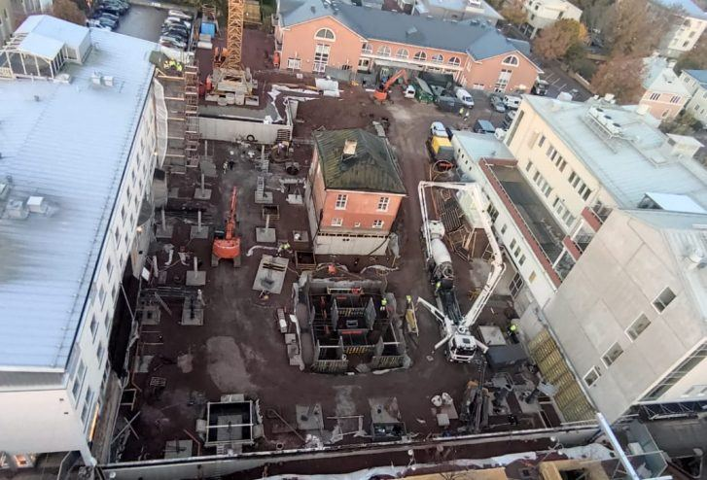
Torggatan 6
Bild: Mira Arkitektstudio
https://erikssoncapital.com/fastigheter/
Notes:
6-våningshus på innergården + 2 parkeringsvåningar > bostadsvåningarna i sin helhet ovanför K-husets taknock
Bygget är igång, K-huset grundförstärkt och omgivande byggnader rivna
Drygt hälften av lägenheterna är reserverade
Koncernens fastighetsavdelning har köpt granntomten t.v. om bilden > inga byggplaner tillsvidare men söker ”synergieffekter”
K-märkningen helt avgörande för bevarandet, prejudicerande beslut av HFD
Kompenserande byggrätt utnyttjas till max
K-huset byggs in helt, men det var inte särskilt synligt tidigare heller > tillgängligheten +-0
Skapat diskussion om kulturhistoriska värden i centrum och visat på möjligheter för andra större aktörer

Slide 25
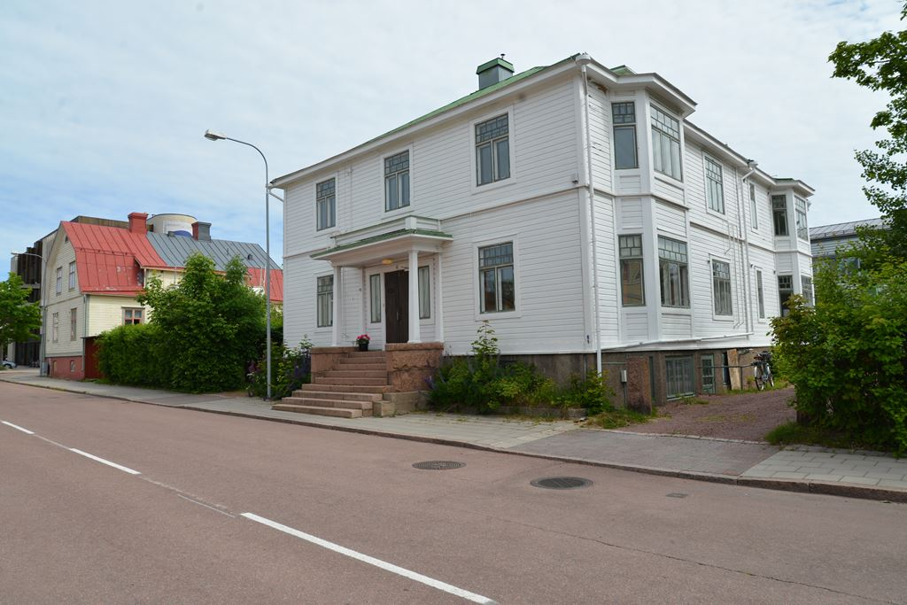
Kaptensgatan 13 och 15
Uppförda 1929 resp. 1932
Ej K-märkta
A-klassade
Bild: Charlotte Andreasson
Notes:
Uppförda 1929 resp. 1932
Ej K-märkta men A-klassade i generalplan ”arkitektur- och kulturhistoriskt värdefull byggnad, bör K-märkas”

Slide 26
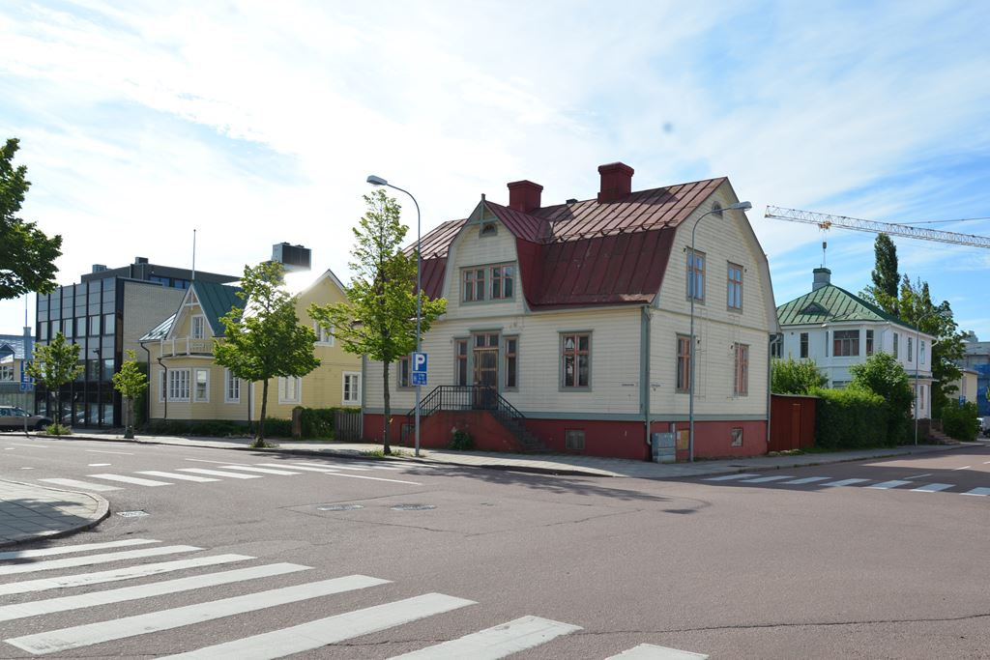
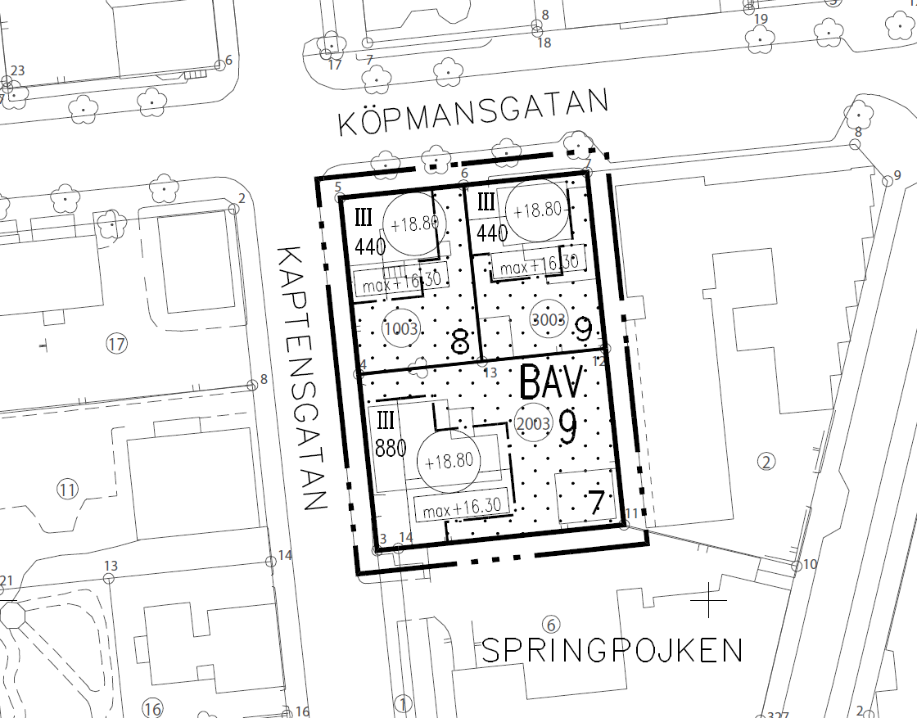
Kaptensgatan 13 och 15
Bild: Charlotte Andreasson
Notes:
Stadsplan 1993 > måttlig byggrätt men ändå betydligt större än de då befintliga husen (440 resp. 880 m2 i tre våningar, e-tal 1.0)
Pågående generalplanering: Enl. planförslaget byggrätt om två våningar, e-tal 1.0 > planen nyligen godkänd men besvärstiden ej slut
Problem med frimärksplanering pga icke gällande generalplan > konflikt mellan general- och detaljplan
Fastigheterna ägs av affärsbolag som ville riva och bygga nya affärs/bostadshus
Byggnadsnämnden beviljade rivningslov men stadsstyrelsen utfärdade rivningsförbud pga pågående generalplanering
> både affärsbolaget och stadsstyrelsen besvärade sig till förvaltningsdomstolen som upphävde byggnadsnämndens beslut
> byggnadsnämnden gav nytt rivningstillstånd med utförligare motivering
> oenig stadsstyrelse besvärade sig inte

Slide 27
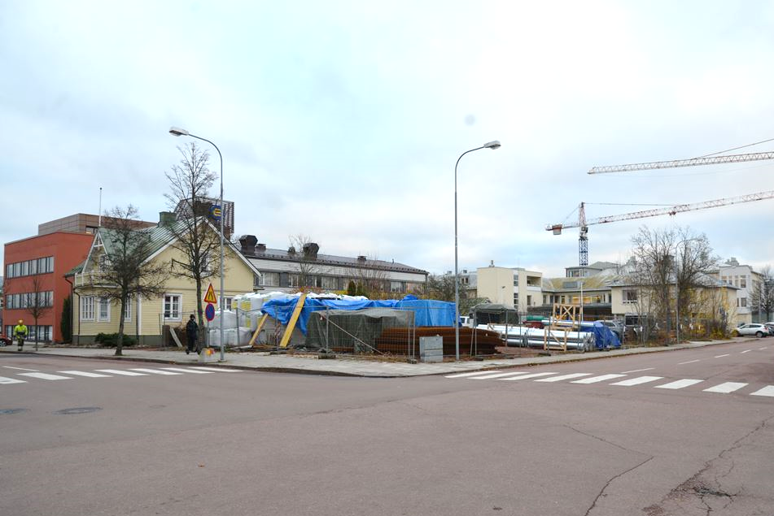
Kaptensgatan 13 och 15
Bild: Charlotte Andreasson
Notes:
Byggnaderna revs 2020

Slide 28
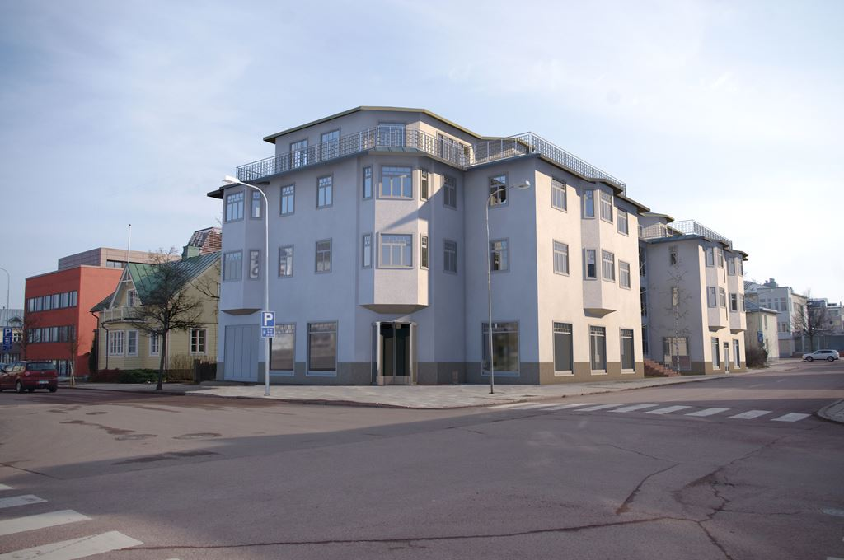
Kaptensgatan 13 och 15
Bild: Charlotte Andreasson
Bild: https://johannawickstrom.files.wordpress.com/2020/10/kaptensgatan-bild-1-1.jpg
Notes:
2020: Affärsbolaget vill ha dubbelt högre e-tal (2.0) och bygga i 3,75 vån. > kommer troligen att besvära sig mot generalplanen och söka detaljplaneändring
Arkitekt har tagit fram ritningar till nybyggnader som överskrider byggrätten i både detaljplan och generalplan
Grannfastigheten har ifrågasatt sin B-beteckning i generalplanen med hänvisning till det planerade nybyggets dimensioner
Avsaknaden av K-märkning avgörande orsak till rivningen
Ändå krav på dubblerad byggrätt

Slide 29
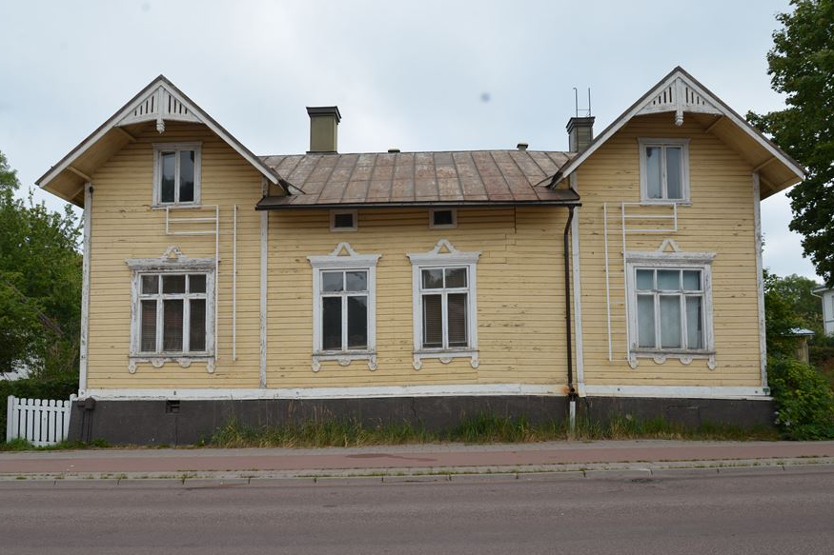
Ålandsvägen 65
Uppfört 1899, tillbyggt på 1920-talet
K-märkt 1986
Notes:
Uppfört 1899 (ritningar Hilda Hongell), tillbyggt på 1920-talet
K-märkt 1986
Sättningsskador till följd av grävning av dagvattenledningar, eftersatt underhåll
Rivning helt eller delvis var alternativ
I stället grundreparation och restaurering/ombyggnad
Bra arkitekt och hantverkare, dialog med stadsarkitektkansliet och kulturbyrån

Slide 30
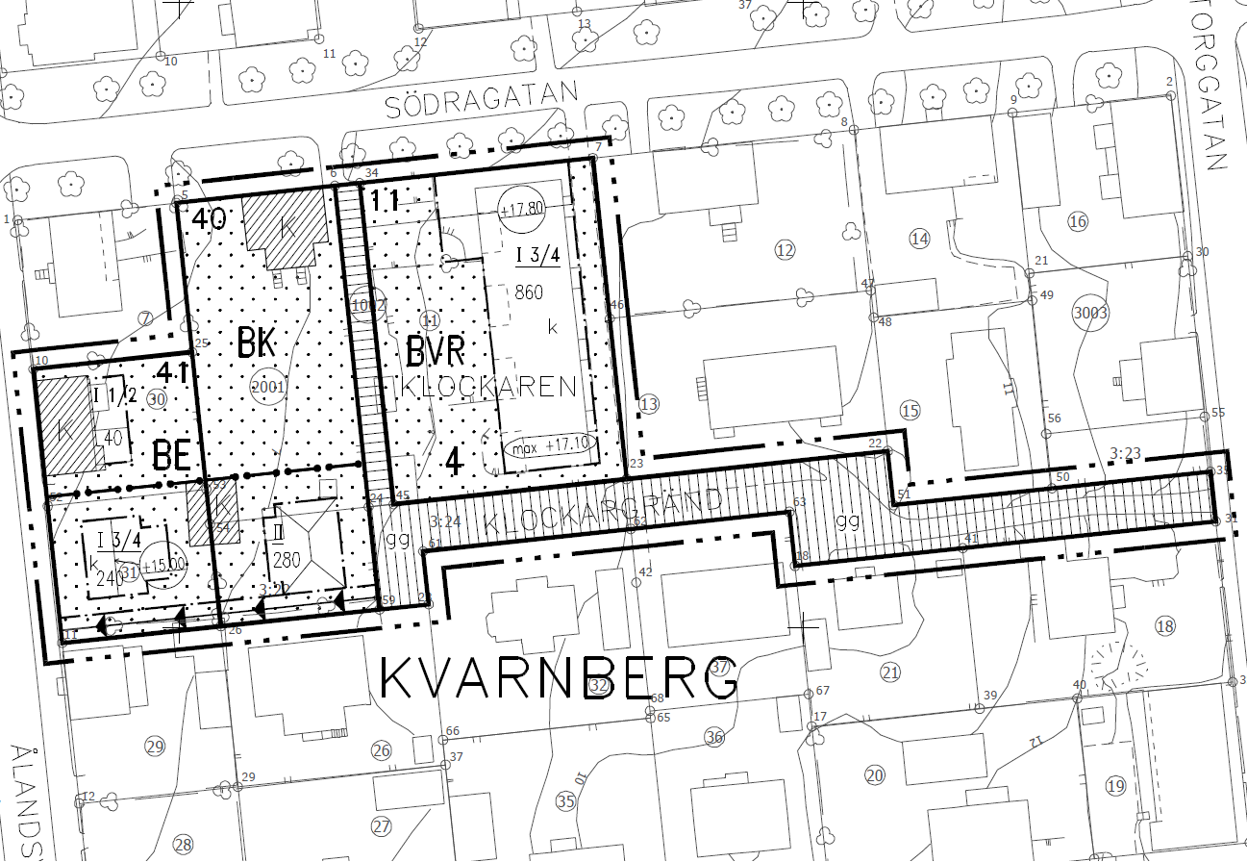
Ålandsvägen 65
Notes:
Utökad byggnadsrätt med möjlighet till avstyckning av södra delen av tomten
Även uthuset K-märkt
K-märkningen troligen bidragande orsak till bevarandet (hade funnits fog för att lyfta K-märkningen)
Privat ägande, personlig anknytning också avgörande
Den utökade byggrätten (tomtstyckning) har inte utnyttjats, gårdsmiljö bevarad

Slide 31
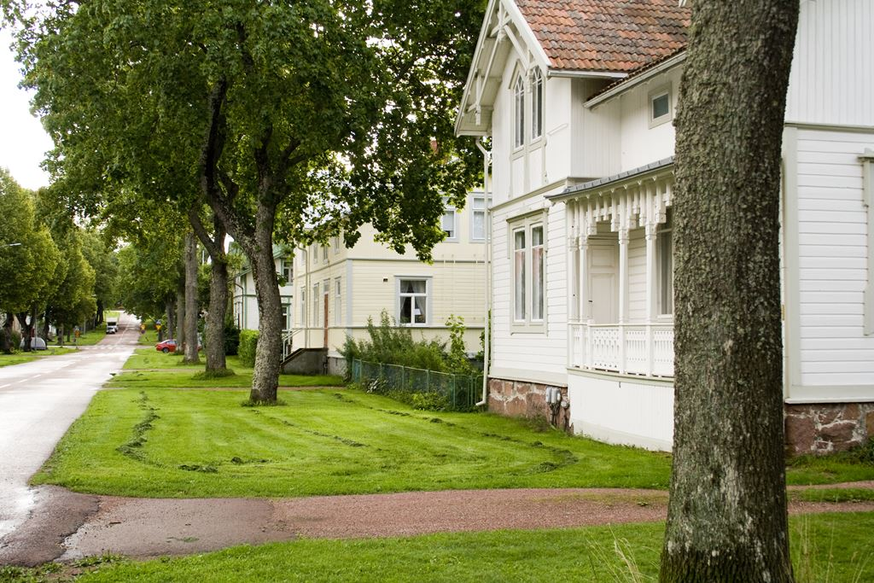
Effekter av utökad byggrätt
Bevarad äldre bebyggelse
Anpassning av nybyggnation
Fredad gatubild
Värdeökning
Foto: Mariehamns stads bildbank
Notes:
Den utökade byggrätten har varit incitament för K-märkning
Bevarande av åtskilliga äldre trähus > framför allt på 1980- och 90-talen
Uppmärksammande av Mariehamns äldre arkitektur, Hilda Hongell
Bestämmelser om anpassning av nybebyggelse, dock enbart i de nyare stadsplanerna
Gatubilden har i huvudsak fredats från överdimensionerad bebyggelse
Värdeökning vid försäljning av fastighet

Slide 32
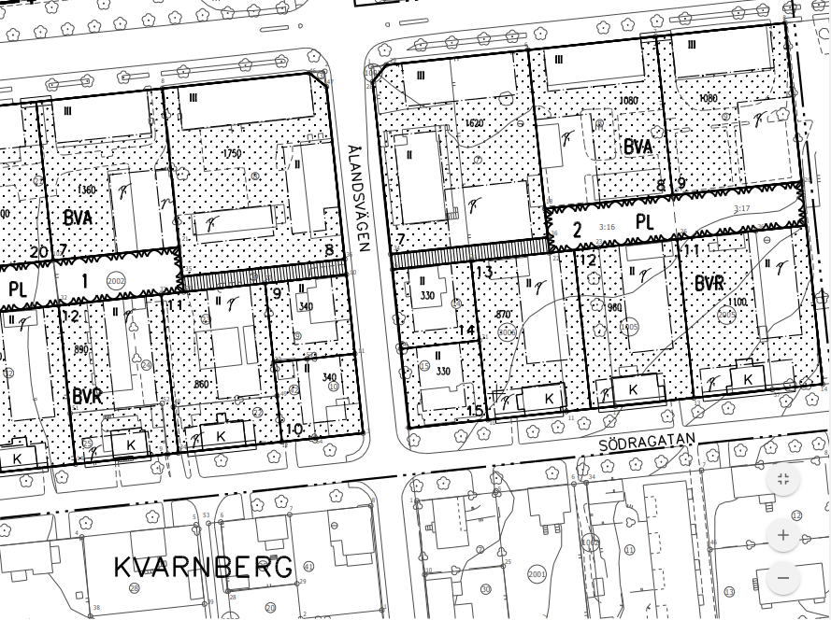
Effekter av utökad byggrätt
Uthusbebyggelse och innergårdar skyddas ej
Maximal exploatering ej i trä
Krav på ytterligare byggnadsrätt
Byggnadsrätt övergår ej vid styckning
Missvisande signal
Notes:
Har inte skyddat uthusbebyggelse och innergårdar > byggnadsytorna genomgående placerade där de icke skyddade uthusen står > Minskade görnytor
Maximal exploatering genomförs sällan med stomme i trä (jfr Parkgatan 24, Södragatan 18)
Krav på ytterligare byggnadsrätt från fastighetsbolag > ”Mycket vill ha mer”, försök att påverka politiker, utgår från att undantag beviljas, kreativ tolkning av byggrätt
Byggnadsrätten kommer inte den k-märkta fastigheten till godo vid styckning (jfr Södragatan 18) > risk för underdimensionerade tomter
Missvisande signal till fastighetsägare och politiker > k-märkning är en olägenhet som behöver kompenseras
Är K-märkning obsolet?
Bygger på frivillighet, inte objektivt kulturhistoriskt värde
Politiskt beslut under ekonomiskt tryck
Förutsätter stadsplaneändring > resurskrävande
Fångar upp enskilda byggnaders kvaliteter men inte helheter
Viktig värdesignal
I vissa fall helt avgörande för bevarandet
Ägarskapet avgörande för utnyttjandet av utökad byggrätt

Slide 33
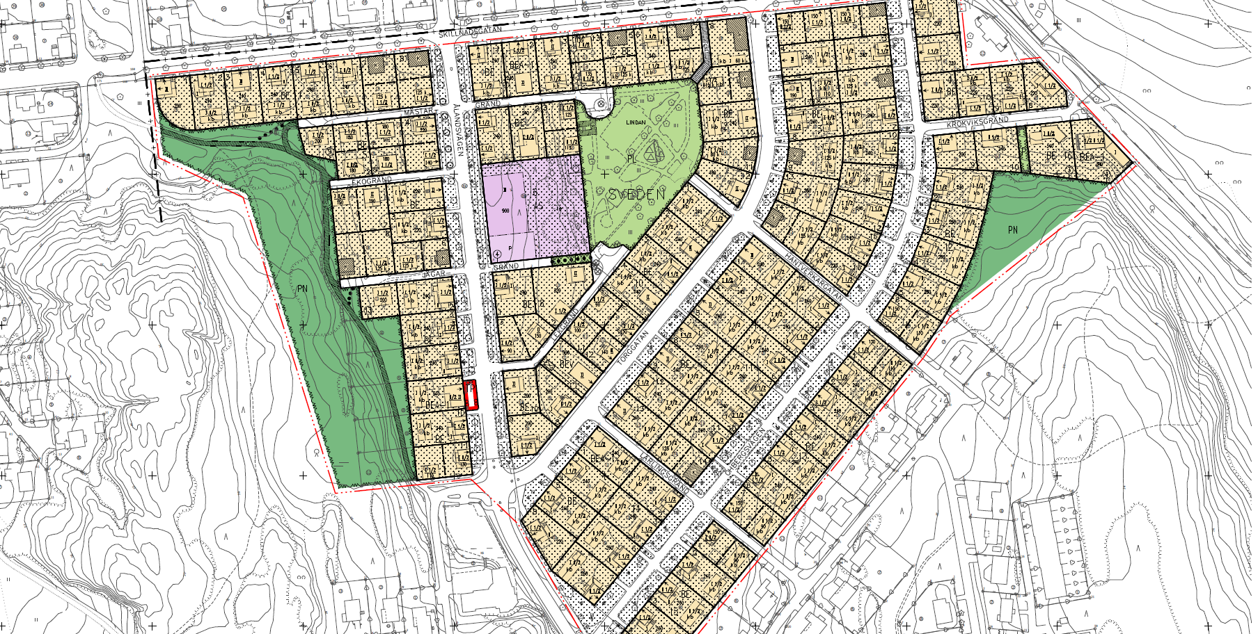
Stadsplaneförslag Sveden 2018
Notes:
Stadsdelen Sveden i huvudsak utbyggt under 1940-50-talet, ganska enhetlig och tidstypisk bebyggelse
Jättestor stadsplan, omfattar 118 tomter
Förslag till 13 k-märkningar (samt en på fastighetsägarens eget initiativ), områdesbestämmelser
Hårt motstånd mot k-märkningar, endast fyra fastighetsägare positiva

Slide 34
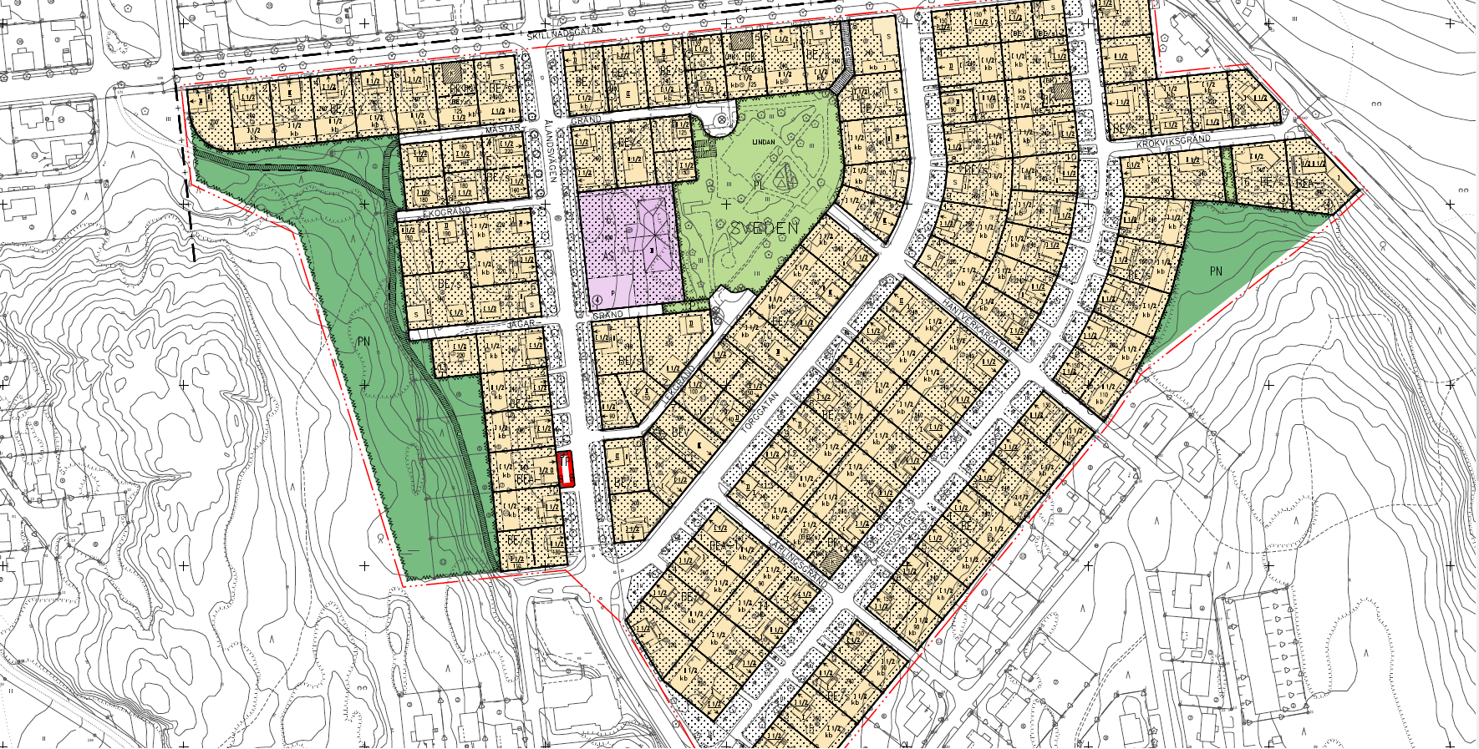

Stadsplaneförslag Sveden 2019
Notes:
Kulturbyrån har föreslagit att k-märkningarna slopas och i stället tillämpas striktare generella områdesbestämmelser
Jämlikhetsfråga > de flesta är beredda att godta striktare bestämmelser så länge det är lika för alla
Nytt planförslag 2019: K-märkningarna i huvudsak bortlyfta, endast fyra kvarstår
Striktare BE/s-områdesbestämmelser för de flesta tomter med särskilda byggnadsanvisningar för underhåll, om- och tillbyggnad
Fortsatt hög byggrätt inne på tomterna, komplementbyggnad med en bostad möjlig

Slide 35
Tack!
regeringen.ax
mariehamn.ax
Pia Sjöberg, antikvarie
Kulturbyrån
Foto: Mäklarhuset, prospekt 2020

